Slide 1
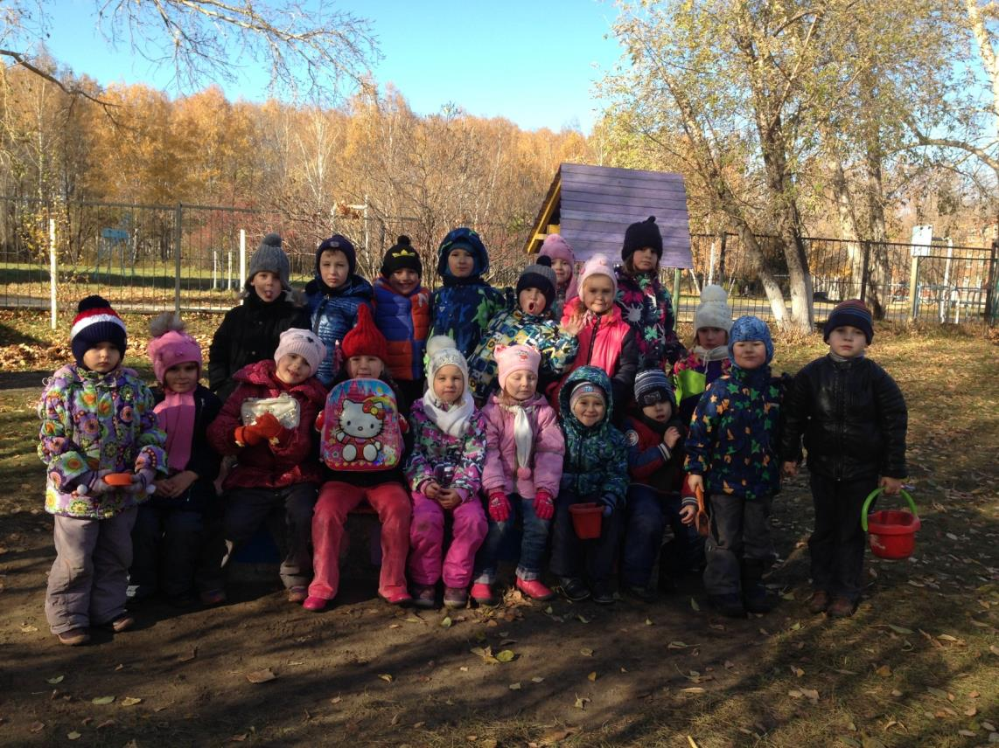
Неделя добра и дружбы
Подготовили воспитатели 2 группы
Т.А. Окушко
М.В. Сафонова
2017г

Slide 2
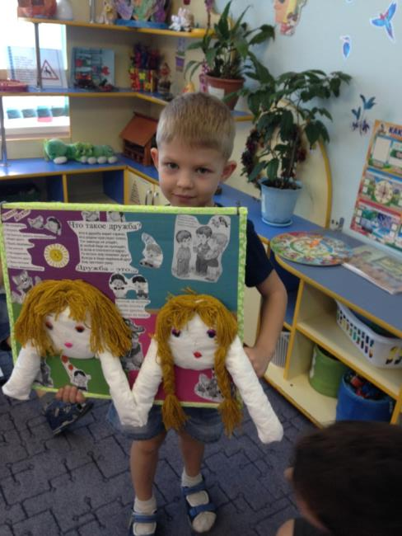
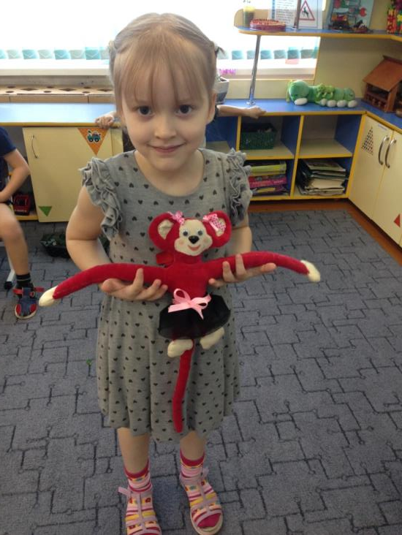
Добрым быть совсем не просто,
Не зависит доброта от роста,
Доброта приносит людям радость
В замен не требует награды!
Доброта с годами не стареет,
Доброта от холода согреет,
Если доброта, как солнце, светит,
Радуются взрослые и дети!

Slide 3
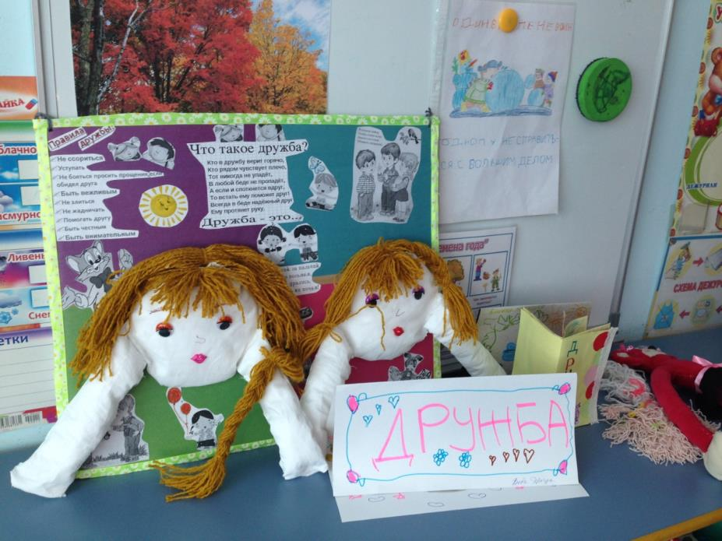
Вот такие замечательные игрушки – «мирилки», книжки - малышки сделали наши дети. Подготовили пословицы поговорки, совместно с родителями.

Slide 4
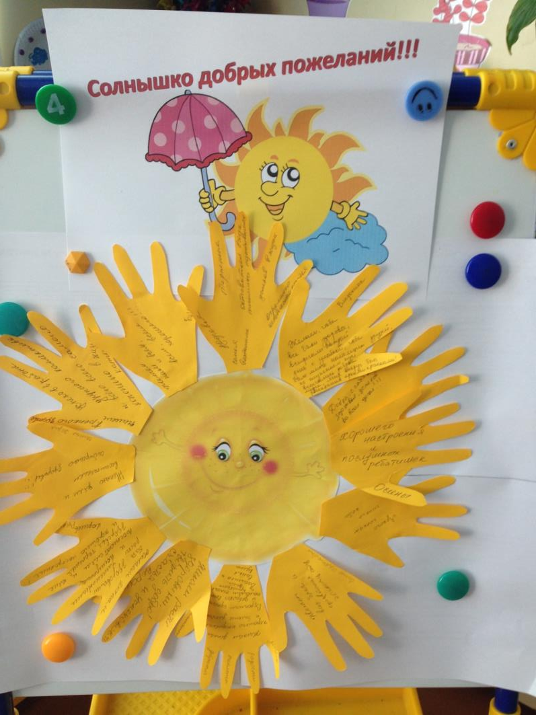
Солнышко признаний
В этот день, у нас появилось вот такое замечательное солнышко.
На лучиках родители написали добрые и позитивные пожелания, для воспитателей, младших воспитателей и для детей.

Slide 5
До следующих встреч…

